Slide 1
Tugas 4
Teori Graf dan Tree.
RANI ISRAMIHARTI 13220003
22 FEBRUARI 2022

Slide 2
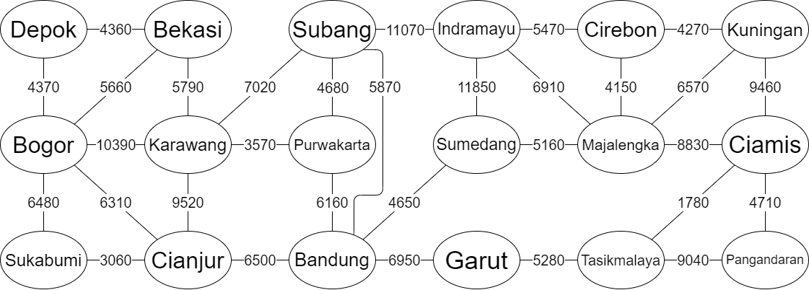
Dengan algorithm Dijkstra, bandingkan jarak yang perlu ditempuh seorang dari depok ke kuningan
Nama kota diubah menjadi huruf
Mencari jarak terdekat dari titik a ke titik p
d
g
11070
j
5470
m
4270
p
a
4360
4370
5660
5790
7020
11850
6910
4150
6570
9460
4680
b
10390
e
h
5870
k
n
q
3570
5160
8830
6480
6310
6160
4650
9520
1780
4710
c
3060
f
6500
i
6950
l
5280
o
9040
r

Slide 3
4360(a)
g
11070
j
m
4270
p
a
d
5470
4360
7020
11850
4370
5660
5790
6910
4150
6570
9460
4680
b
e
h
5870
k
4370(a)
10390
3570
n
q
5160
8830
6160
6480
6310
4650
9520
1780
4710
c
f
i
l
o
r
3060
6500
6950
5280
9040

Slide 4
4360(a)
10030(a,b)
g
11070
j
m
4270
p
a
d
5470
4360
7020
11850
4370
5660
5790
6910
4150
6570
9460
4680
b
e
h
5870
k
4370(a)
10390
3570
n
q
5160
8830
14760(a,b)
15820(a,b,d)
6160
6480
6310
4650
9520
1780
4710
c
f
i
l
o
r
3060
6500
6950
5280
9040
10850(a,b)
10680(a,b)

Slide 5
21780(a,b,e)
22840(a,b,d,e)
4360(a)
10030(a,b)
g
11070
j
m
4270
p
a
d
5470
4360
7020
11850
4370
5660
5790
6910
4150
6570
9460
4680
b
e
h
5870
k
4370(a)
10390
3570
n
q
5160
8830
14760(a,b)
15820(a,b,d)
183300(a,b,e)
19390(a,b,d,e)
6160
6480
6310
4650
9520
1780
4710
c
f
i
l
o
r
3060
6500
6950
5280
9040
10850(a,b)
10680(a,b)
17180(a,b,f)

Slide 6
21780(a,b,e)
22840(a,b,d,e)
32850(a,b,e,g)
33910(a,b,d,e,g)
4360(a)
10030(a,b)
g
11070
j
m
4270
p
a
d
5470
4360
7020
11850
4370
5660
5790
6910
4150
6570
9460
4680
b
e
h
5870
k
4370(a)
10390
3570
n
q
5160
8830
14760(a,b)
15820(a,b,d)
183300(a,b,e)
19390(a,b,d,e)
21830(a,b,f,i)
6160
6480
6310
4650
9520
1780
4710
c
f
i
l
o
r
3060
6500
6950
5280
9040
10850(a,b)
10680(a,b)
17180(a,b,f)
24130(a,b,f,i)

Slide 7
21780(a,b,e)
22840(a,b,d,e)
32850(a,b,e,g)
33910(a,b,d,e,g)
38320(a,b,e,g,j)
39380(a,b,d,e,g,j)
4360(a)
10030(a,b)
g
11070
j
m
4270
p
a
d
5470
4360
7020
11850
4370
5660
5790
6910
4150
6570
9460
4680
b
e
h
5870
k
4370(a)
10390
3570
n
q
5160
8830
14760(a,b)
15820(a,b,d)
183300(a,b,e)
19390(a,b,d,e)
21830(a,b,f,i)
26990(a,b,f,i,k)
6160
6480
6310
4650
9520
1780
4710
c
f
i
l
o
r
3060
6500
6950
5280
9040
10850(a,b)
10680(a,b)
17180(a,b,f)
24130(a,b,f,i)
29410(a,b,f,i,l)

Slide 8
21780(a,b,e)
22840(a,b,d,e)
32850(a,b,e,g)
33910(a,b,d,e,g)
42590(a,b,e,g,j,m)
466650(a,b,d,e,g,j,m)
33560(a,b,f,i,k)
4360(a)
10030(a,b)
38320(a,b,e,g,j)
39380(a,b,d,e,g,j)
g
11070
j
m
4270
p
a
d
5470
4360
7020
11850
4370
5660
5790
6910
4150
6570
9460
4680
b
e
h
5870
k
4370(a)
10390
3570
n
q
5160
8830
14760(a,b)
15820(a,b,d)
183300(a,b,e)
19390(a,b,d,e)
21830(a,b,f,i)
26990(a,b,f,i,k)
31190(a,b,f,i,l,o)
35820(a,b,f,i,k,n)
6160
6480
6310
4650
9520
1780
4710
c
f
i
l
o
r
3060
6500
6950
5280
9040
10850(a,b)
10680(a,b)
17180(a,b,f)
24130(a,b,f,i)
29410(a,b,f,i,l)

Slide 9
jarak yang perlu ditempuh seorang dari depok ke kuningan atau dari titik a ke titik p adalah 33560
33560(a,b,f,i,k)
Dengan jalur Depok-Bogor-Cianjur-Bandung-Sumedang-Majalengka-Kuningan

Slide 10
jarak yang perlu ditempuh seorang dari subang ke pangandaran atau titik g ke r
a
d
g
11070
j
5470
m
4270
p
4360
4370
5660
5790
7020
11850
6910
4150
6570
9460
4680
b
10390
e
3570
h
5870
k
n
q
5160
8830
6480
6310
6160
4650
9520
1780
4710
c
3060
f
6500
i
6950
l
5280
o
9040
r

Slide 11
dari subang ke pangandaran atau titik g ke r
11070(g)
g
11070
j
m
4270
p
a
d
5470
4360
7020
11850
4370
5660
5790
6910
4150
6570
9460
4680
b
e
h
5870
k
10390
3570
n
q
5160
8830
4680(g)
6160
6480
6310
4650
9520
1780
4710
c
f
i
l
o
r
3060
6500
6950
5280
9040
5870(g)

Slide 12
dari subang ke pangandaran atau titik g ke r
11070(g)
16540(g,j)
g
11070
j
m
4270
p
a
d
5470
4360
7020
11850
4370
5660
5790
6910
4150
6570
9460
4680
b
e
h
5870
k
10390
3570
n
q
5160
8830
4680(g)
22920(g,j)
10520(g,i)
17980(g,j)
15680(g,i,k)
6160
6480
6310
4650
9520
1780
4710
c
f
i
l
o
r
3060
6500
6950
5280
9040
5870(g)
10840(g,h)
12820(g,i)

Slide 13
dari subang ke pangandaran atau titik g ke r
20810(g,j,m)
11070(g)
16540(g,j)
g
11070
j
m
4270
p
a
d
5470
4360
7020
11850
4370
5660
5790
6910
4150
6570
9460
4680
b
e
h
5870
k
10390
3570
n
q
5160
8830
4680(g)
22920(g,j)
10520(g,i)
17980(g,j)
15680(g,i,k)
26810(g,j,n)
24510(g,i,k,n)
19880(g,i,l,o)
6160
6480
6310
4650
9520
1780
4710
c
f
i
l
o
r
3060
6500
6950
5280
9040
5870(g)
10840(g,h)
12820(g,i)
18100(g,i,l)

Slide 14
dari subang ke pangandaran atau titik g ke r
20810(g,j,m)
11070(g)
16540(g,j)
g
11070
j
m
4270
p
a
d
5470
4360
7020
11850
4370
5660
5790
6910
4150
6570
9460
4680
b
e
h
5870
k
10390
3570
n
q
5160
8830
4680(g)
22920(g,j)
10520(g,i)
17980(g,j)
15680(g,i,k)
26810(g,j,n)
24510(g,i,k,n)
19880(g,i,l,o)
6160
6480
6310
4650
9520
1780
4710
c
f
i
l
o
r
3060
6500
6950
5280
9040
5870(g)
10840(g,h)
12820(g,i)
18100(g,i,l)
31520(g,j,n,q)
29220(g,i,k,n,q)
24590(g,i,l,o,q)
27140(g,i,l,o)

Slide 15
dari subang ke pangandaran atau titik g ke r
20810(g,j,m)
11070(g)
16540(g,j)
g
11070
j
m
4270
p
a
d
5470
4360
7020
11850
4370
5660
5790
6910
4150
6570
9460
4680
b
e
h
5870
k
10390
3570
n
q
5160
8830
4680(g)
22920(g,j)
10520(g,i)
17980(g,j)
15680(g,i,k)
26810(g,j,n)
24510(g,i,k,n)
19880(g,i,l,o)
6160
6480
6310
4650
9520
1780
4710
c
f
i
l
o
r
3060
6500
6950
5280
9040
5870(g)
10840(g,h)
12820(g,i)
18100(g,i,l)
31520(g,j,n,q)
29220(g,i,k,n,q)
24590(g,i,l,o,q)
27140(g,i,l,o)

Slide 16
jarak yang perlu ditempuh seorang dari dari subang ke pangandaran atau titik g ke r adalah 24590
24590(g,i,l,o,q)
Dengan jalur Subang-Bandung-Garut-Tasikmalaya-Ciamis-Pangandaran
11070(g)
16540(g,j)
20810(g,j,m)
a
d
g
11070
j
5470
m
4270
p
4360
4370
5660
5790
7020
11850
6910
4150
6570
9460
4680
b
10390
e
h
5870
k
n
q
3570
5160
8830
4680(g)
22920(g,j)
10520(g,i)
17980(g,j)
15680(g,i,k)
26810(g,j,n)
24510(g,i,k,n)
19880(g,i,l,o)
6480
6310
6160
4650
9520
1780
4710
c
3060
f
6500
i
6950
l
5280
o
9040
r
5870(g)
10840(g,h)
12820(g,i)
18100(g,i,l)
31520(g,j,n,q)
29220(g,i,k,n,q)
24590(g,i,l,o,q)
27140(g,i,l,o)

Slide 17
2. Pesan yang diencode dengan bantuan tabel dibawah dirasa kurang
efisien, dengan Teknik Huffman code susunlah Kembali pesan yang harus
dikirim (sertakan Huffman tree nya,) tentukan pula average bit length nya!
10010 00100 01100 10100 00000 01111 00000
10010 10010 10110 01110 10001 00011 01011
10100 01010 01100 00000 01101 10011 00100
10001 00011 01000 10001 01000 00011 00000
10001 01000 10011 00100 01100 01111 00000
10011 00011 00000 01101 10011 00000 01101
00110 00110 00000 01011 01011 00000 00111
01000 10001 01101 11000 00000
huruf | kode | huruf | kode
a | 00000 | n | 01101
b | 00001 | o | 01110
c | 00010 | p | 01111
d | 00011 | q | 10000
e | 00100 | r | 10001
f | 00101 | s | 10010
g | 00110 | t | 10011
h | 00111 | u | 10100
i | 01000 | v | 10101
j | 01001 | w | 10110
k | 01010 | x | 10111
l | 01011 | y | 11000
m | 01100 | z | 11001
SEMUAPA
SSWORDL
UKMANTE
RDIRIDA
RITEMPA
TDANTAN
GGALLAH
IRNYA

Slide 18
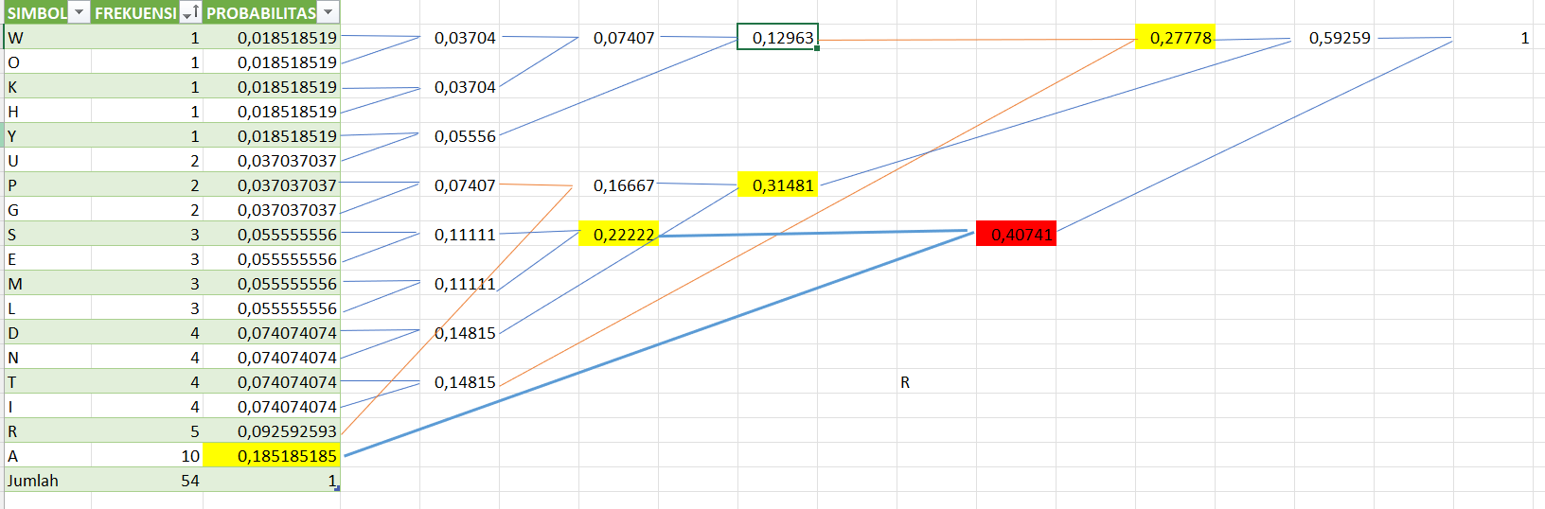
SEMUA PASSWORD LUKMAN TERDIRI DARI TEMPAT DAN TANGGAL LAHIRNYA
5 8 6 7 4 6 3 7 8
54
PROBABILITAS MUNCULNYA SIMBOL

Slide 19
Huffman tree
1.00
0
1
0.40741
0.59259
0
1
0
1
0.27778
0.222
0.1852
0.31481
1
A
0
1
0
1
0
0.1667
0.14815
0.12963
0.111
0.111
0.14815
0
0
1
1
0
1
0
1
1
0
0
1
0.07407
0.05556
R
N
D
T
I
S
E
M
L
0
1
0
1
0
1
U
Y
0.03704
0.03704
P
G
0
1
0
1
W
O
K
H

Slide 20
CODE
SIMBOL | PROBABILITAS | jumlah bit | average bit length
W | 0,018518519 | 6 | 0,111111
O | 0,018518519 | 6 | 0,111111
K | 0,018518519 | 6 | 0,111111
H | 0,018518519 | 6 | 0,111111
Y | 0,018518519 | 5 | 0,092593
U | 0,037037037 | 5 | 0,185185
P | 0,037037037 | 5 | 0,185185
G | 0,037037037 | 5 | 0,185185
S | 0,055555556 | 4 | 0,222222
E | 0,055555556 | 4 | 0,222222
M | 0,055555556 | 4 | 0,222222
L | 0,055555556 | 4 | 0,222222
D | 0,074074074 | 4 | 0,296296
N | 0,074074074 | 4 | 0,296296
T | 0,074074074 | 4 | 0,296296
I | 0,074074074 | 4 | 0,296296
R | 0,092592593 | 4 | 0,37037
A | 0,185185185 | 2 | 0,37037
Jumlah | 1 |  | 3,907407
R | 0000
P | 00010
G | 00011
N | 0010
D | 0011
T | 0100
I | 0101
W | 011000
O | 011001
K | 011010
H | 011011
U | 01110
Y | 01111
S | 1000
E | 1001
M | 1010
L | 1011
A | 11
pesan yang harus dikirim
1000 1001 1010 11 00010 11
1000 1000 011000 011001 0000 0011 1011
011010 1010 11 0010 0100 1001
0000 0011 0101 0000 0101 0011 11
0000 0101 0100 1001 1010 00010 11
0100 0011 11 0010 0100 11 0010
00011 00011 11 1011 1011 11 011011
0101 0000 0010 01111 11
average bit length sebesar 3,907407

